Slide 1

Образовательные технологии по организации учебной деятельности обучающихся, как средство повышения качества знаний

Slide 2
Плохой учитель преподносит истину, хороший – учит ее находить

Slide 3
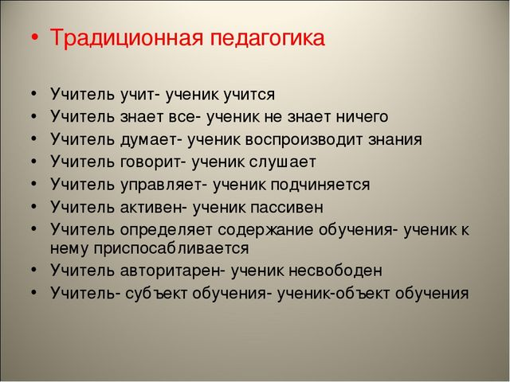

Slide 4
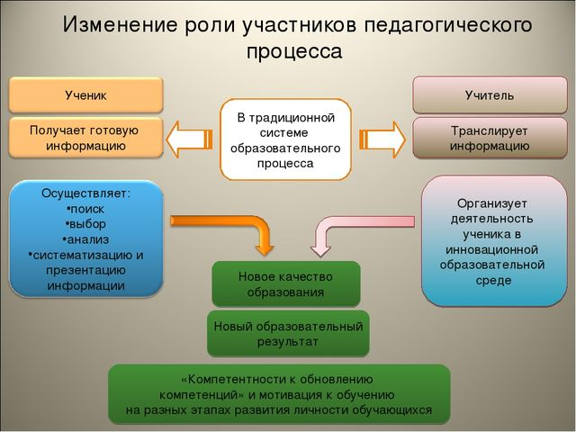

Slide 5

Мотивация

Slide 6
«ПОВЫШЕНИЕ КАЧЕСТВА ОБРАЗОВАНИЯ УЧАЩИХСЯ»
Качество образования –
это процесс постоянного совершенствования.

Slide 7
Целевые направления:
совершенствование организации учебного процесса и повышение результатов обучения;
создание условий для повышения мотивации к обучению, саморазвитию, самостоятельности в принятии решений;
обеспечение учебно-воспитательного процесса на современном уровне;
создание условий для удовлетворения образовательных потребностей ребенка;
совершенствование системы воспитательной работы как средства повышения качества образования;
обеспечение физического развития учащихся, использование здоровьесберегающих технологий;
совершенствование материально-технической базы школы.

Slide 8
Педагогические качества:
владение современными образовательными технологиями;
способность делать учебный материал доступным пониманию;
творческое применение методов обучения;
способность организовать детский коллектив;
интерес к детям;
яркость речи, такт, связь с жизнью, способность к уроку и внеклассной работе.

Slide 9
Технологии и методики применяемые в ШМО английского языка:
технология личностно-ориентированного образования;
технология уровневой дифференциации;
технология игрового обучения;
технология системно-деятельностного подхода (проблемное обучение);
здоровьесберегающие технологии;
информационно-коммуникационные технологии.

Slide 10
технология личностно-ориентированного образования
Цель ЛОО заложить в ребёнке механизмы:
самореализации
саморазвития
адаптации
саморегуляции
самозащиты
самовоспитания и другие, необходимые для становления самобытного личностного образа

Slide 11
ЛО образование включает следующие подходы
разноуровневый
дифференцированный
индивидуальный
субъективно-личностный

Slide 12
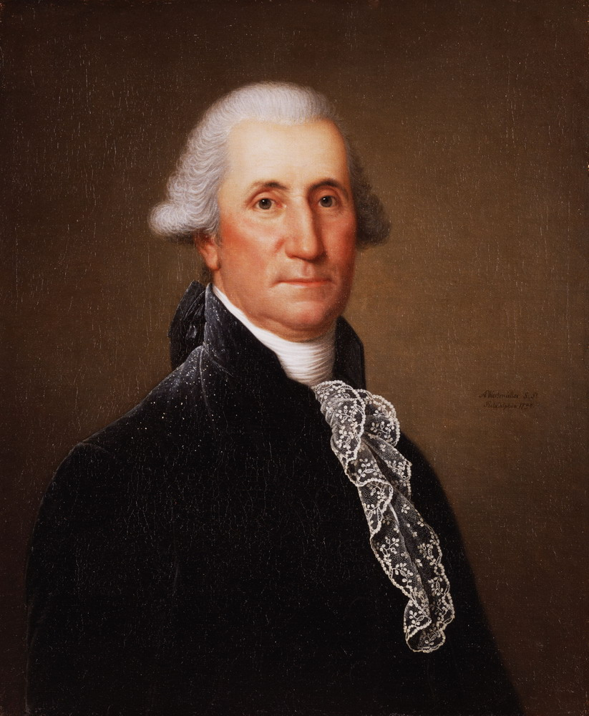
Who is this man?
Tell us about this person?
Джордж Ва́шингтон^{[5]} (англ. George Washington; 22 февраля 1732^{[6][7]}, Поупс-Крик^{[en]}, колония Виргиния, Британская Америка, Британская империя — 14 декабря 1799, Маунт-Вернон, штат Виргиния, США) — американский государственный и политический деятель, первый всенародно избранный президент Соединённых Штатов Америки (1789—1797), один из отцов-основателей США, главнокомандующий Континентальной армией, участник войны за независимость и создатель американского института президентства.
Родился в семье землевладельца, работал землемером, участвовал в экспедициях лорда Фэрфакса. В 1752 году стал офицером вирджинского ополчения, принял участие в военных действиях против французов и индейцев. В 1758 году вышел в отставку в чине полковника. В 1759 году Вашингтон женился на Марте Дендридж Кастис и активно занялся обустройством своего имения, став одним из самых богатых плантаторов Виргинии.

Slide 13
технология уровневой дифференциации
Повышение эффективности обучения непосредственно связано с тем, насколько полно учитываются особенности каждого учащегося. Важной индивидуальной особенностью учащихся является их способность к усвоению знаний, т.е. обучаемость.
Под влиянием возрастающих требований жизни увеличивается объем и усложняется содержание знаний, подлежащих усвоению в школе. Чем глубже развивается этот процесс, тем более четко выступают индивидуальные различия в обучаемости школьников.

Slide 14


S- - l
i
a
2

Slide 15

sail

Slide 16
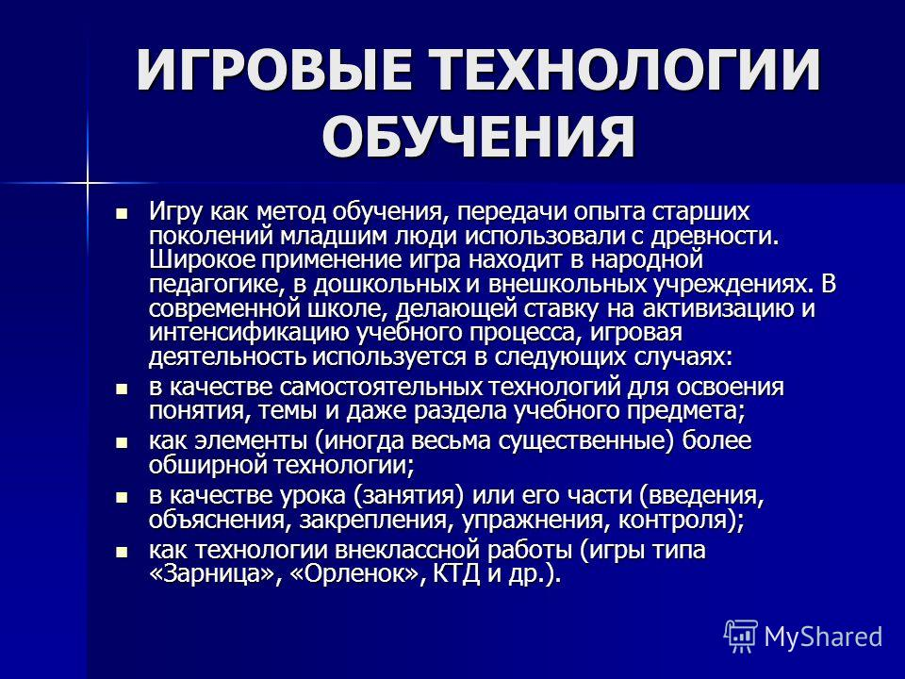
технология игрового обучения;

Slide 17
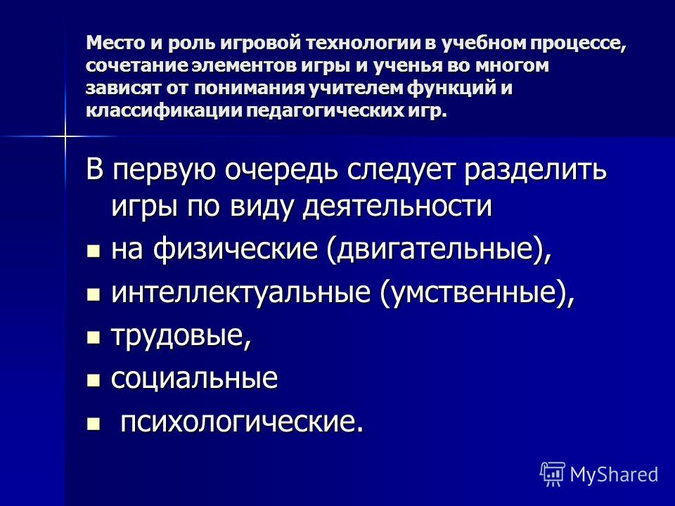

Slide 18
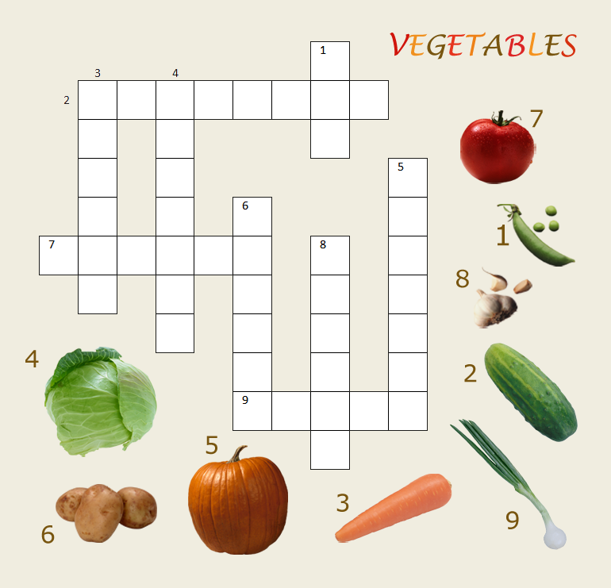
Кроссворд

Slide 19
технология системно-деятельностного подхода (проблемное обучение);
- это метод обучения, при котором ребенок не получает знания в готовом виде, а добывает их сам в процессе собственной
учебно-познавательной деятельности.

Slide 20
Системно-деятельностный подход позволяет осуществлять:
формирование мышления через обучение деятельности: самоопределение, самореализация, рефлексия;
формирование системы культурных ценностей и ее проявлений в личностных качествах;
формирование целостной картины мира, адекватной современному уровню научного знания.

Slide 21
Деятельностные методы обучения:
моделирование
дискуссия
«аквариум»
«снежный ком»
диалог
мозговой штурм
«жужжащие группы»
частично-поисковый
имитационные упражнения
круглый стол
исследовательский метод
игровое обучение
проблемное изложение
анализ ситуаций
проект

Slide 22
здоровьесберегающие технологии;
-это прежде всего технологии воспитания валеологической культуры или культуры здоровья школьников. В школьной педагогике к наиболее значимым видам технологий относятся технологии личностно-ориентированного воспитания и обучения учащихся. Ведущий принцип таких технологий – учёт личностных особенностей ребёнка, индивидуальной логики его развития, учёт детских интересов и предпочтений в содержании и видах деятельности в ходе воспитания и обучения. Построение педагогического процесса с ориентацией на личность ребёнка закономерным образом содействует его благополучному существованию, а значит здоровью.

Slide 23
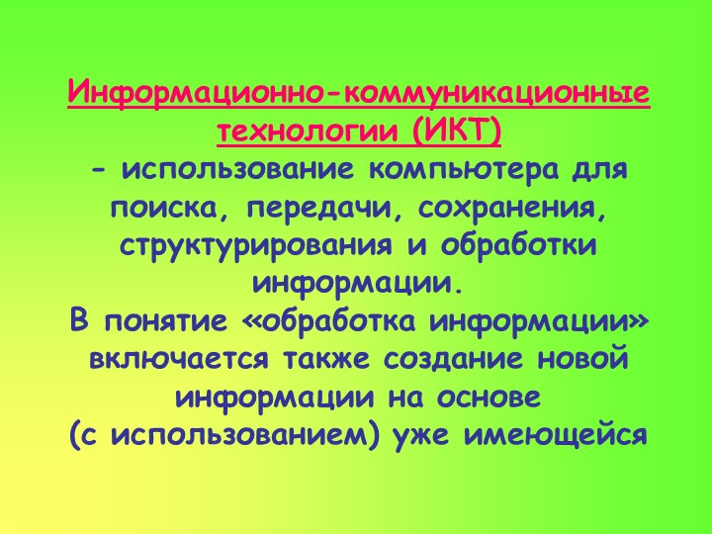
информационно-коммуникационные технологии

Slide 24

Внедрение ИКТ осуществляется по направлениям:
создание презентаций к урокам;
использование готовых обучающих программ;
работа с ресурсами Интернет.

Slide 25

Необходимое ТСО учителю к уроку:
наглядно представлять материал;
интенсифицировать процесс объяснения нового материала;
регулировать объем и скорость выводимой информации посредством анимации;
повышать познавательную активность обучающихся.

Slide 26
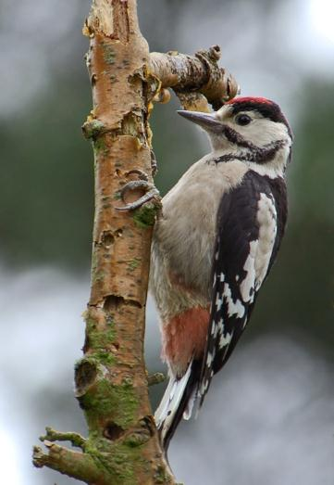
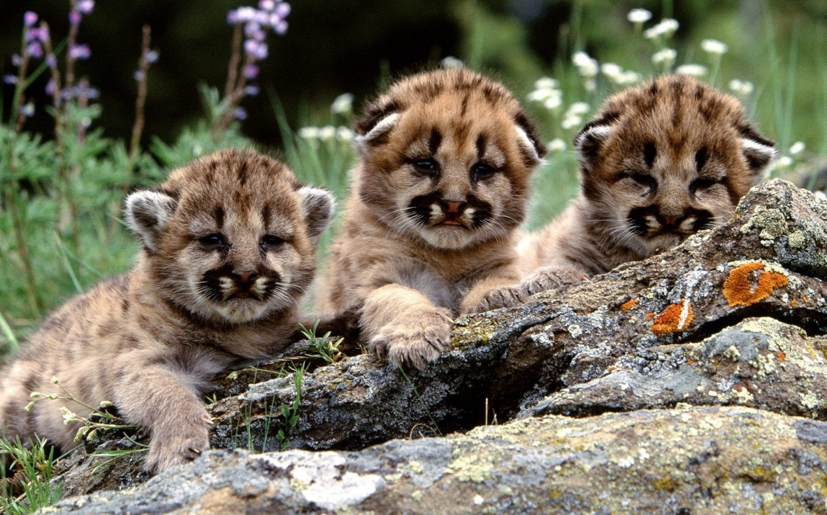
How named this animals?
tiger cubs
woodpecker

Slide 27
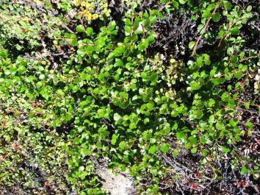
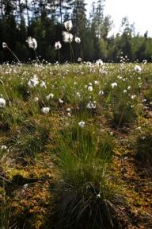
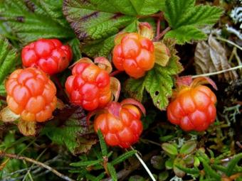
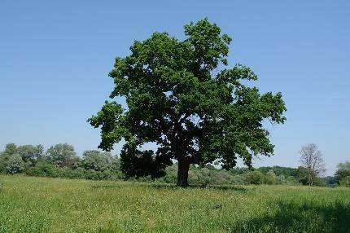
Что не растёт в тундре? Дриада. Багульник. Горец живородящий. Дуб.
What doesn't grow in the tundra?
dwarf birch
pushchitsa
cloudberry
oak

Slide 28
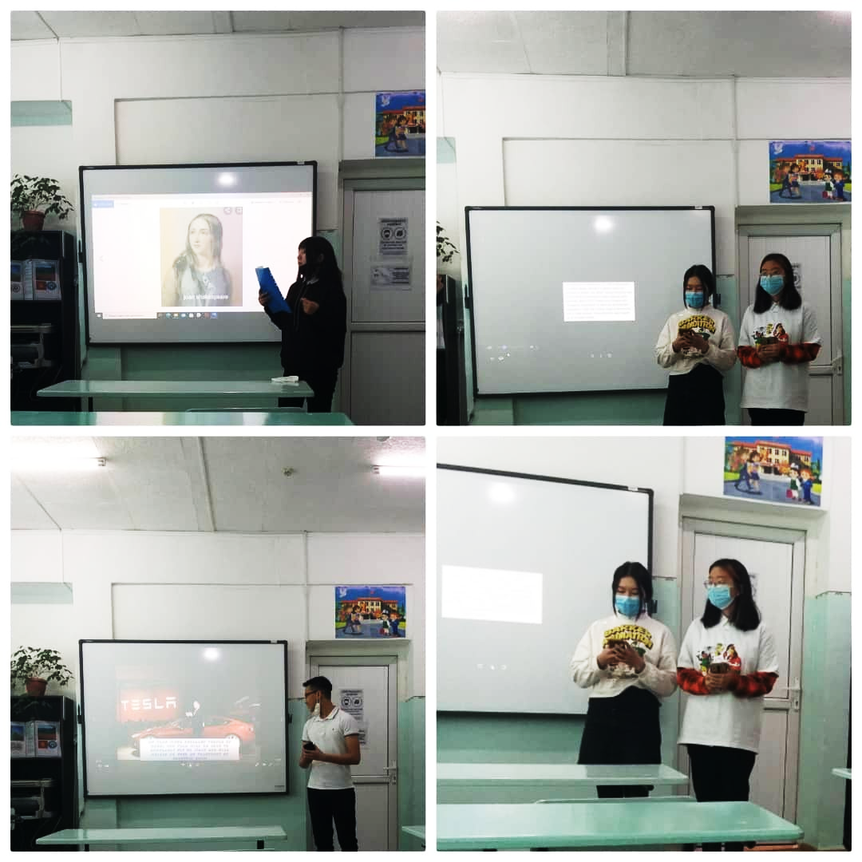
Конкурс видеороликов «Famous people in art»

Slide 29
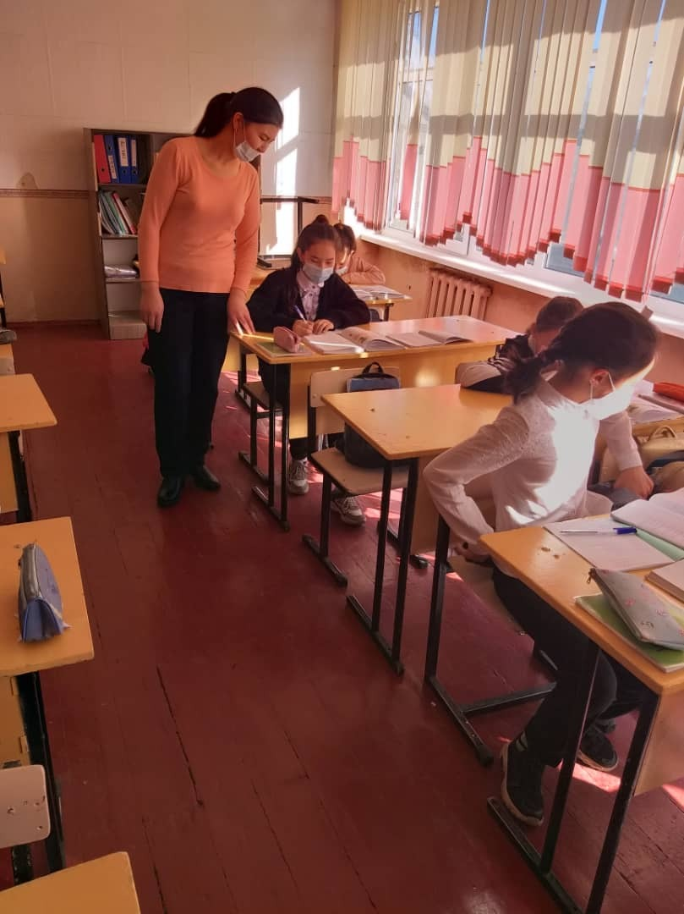
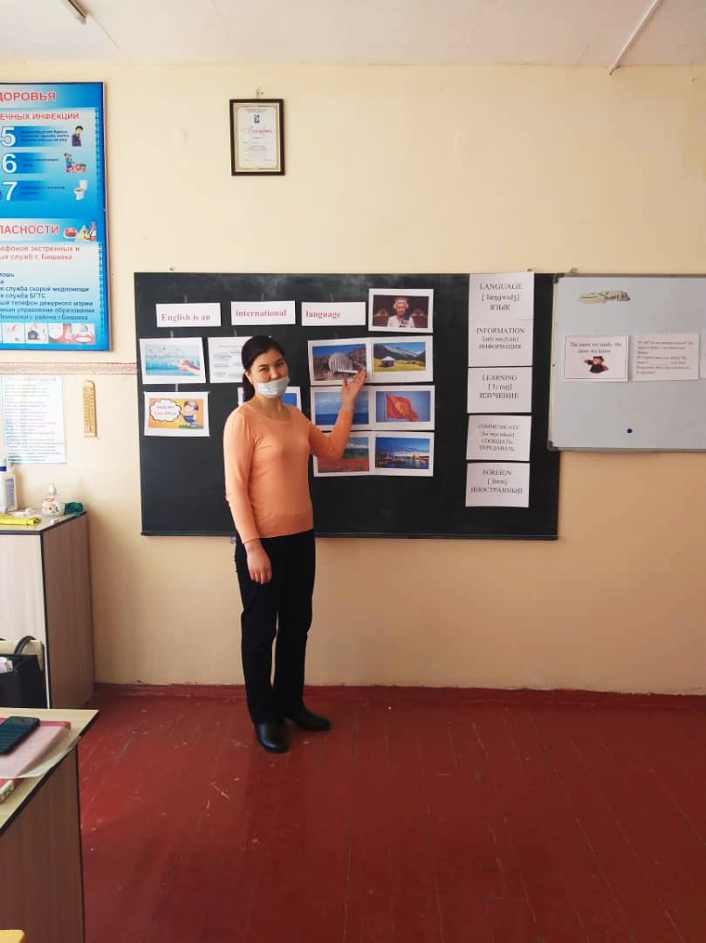

Slide 30

Who is the author of the fairy tale "Puss in Boots"?
Ю. Олеша
К. Чуковский
Ш. Перро

Slide 31
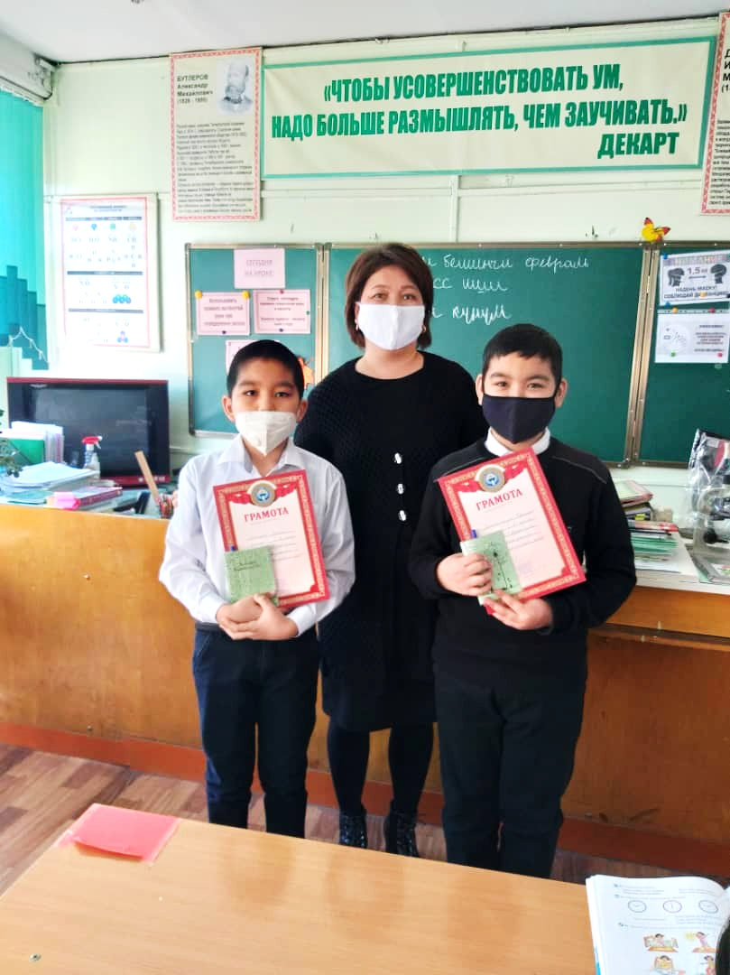

Slide 32

Рефлексия

Slide 33
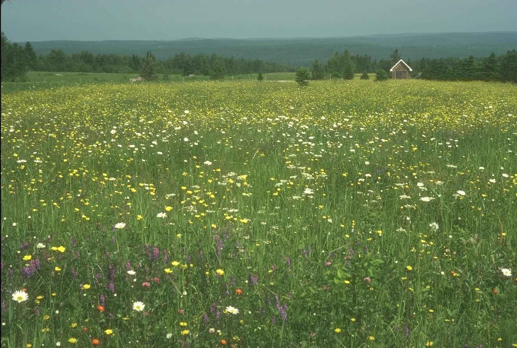

Мультимедийные уроки
10-8
9- 5
3
2
6
7
4
5

Slide 34
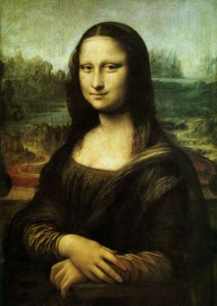
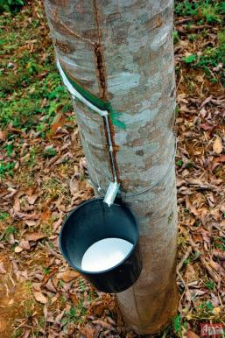
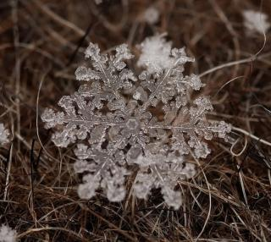
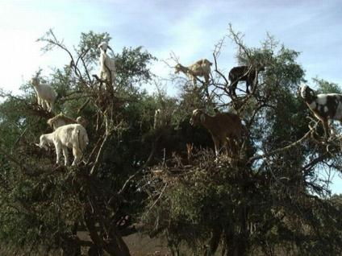
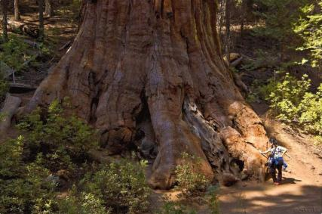

Slide 35

Для повышения качества образования необходимо:
использовать на уроках и во внеурочное время современные инновационные методики, новые формы организации и проведения учебных занятий;
продолжать методическое совершенствование учителей для повышения их профессионализма;
активнее и шире использовать на уроках современные педагогические технологии, возможности информационно-коммуникационных технологий, сети Интернет.

Slide 36


  Всем высокого качества!

